Slide 1
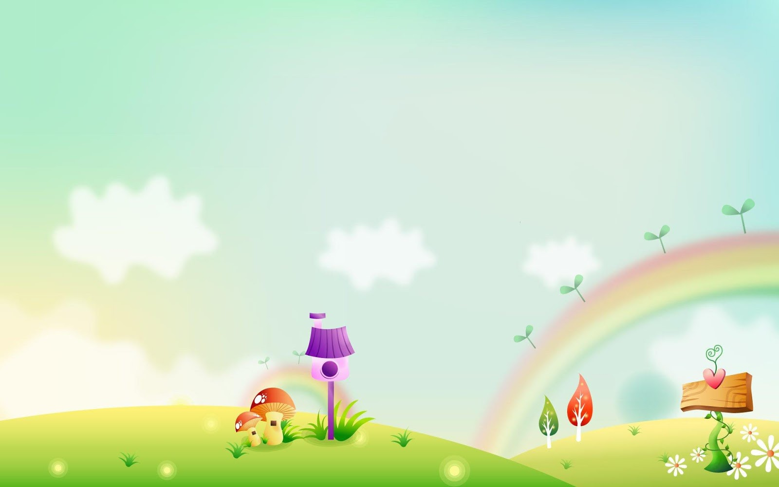
PHÒNG GIÁO DỤC VÀ ĐÀO TẠO QUẬN LONG BIÊN
TRƯỜNG MẦM NON GIANG BIÊN
Lĩnh vực phát triển thẩm mỹ
Đề tài: Dạy hát: “Bắp cải xanh”
TCÂN: Nhỏ và to
Lứa tuổi: 24 – 36 tháng
Giáo viên: Bùi Thị Thu Hằng
Nguyễn Thị Thanh Nga

Slide 2
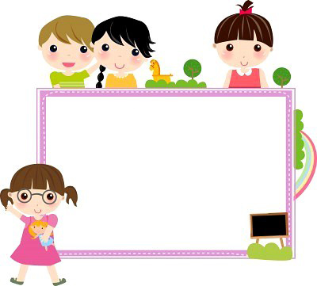
Ổn định tổ chức
Trò chuyện về một số loại rau

Slide 3
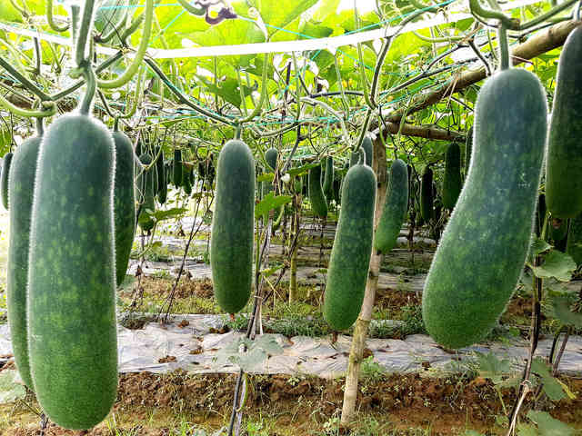
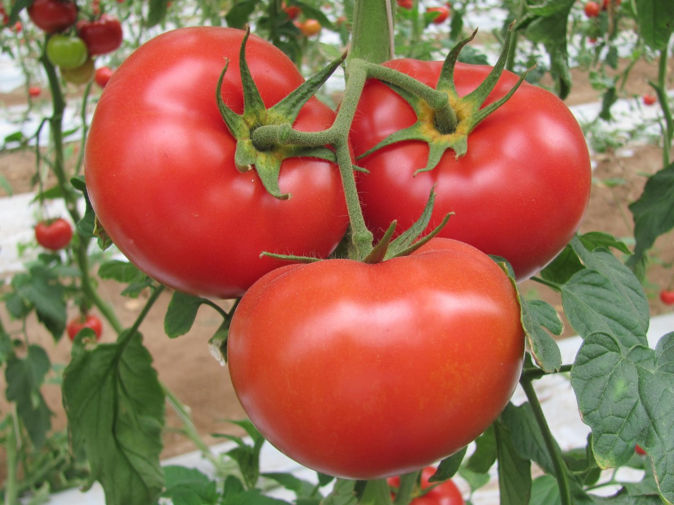
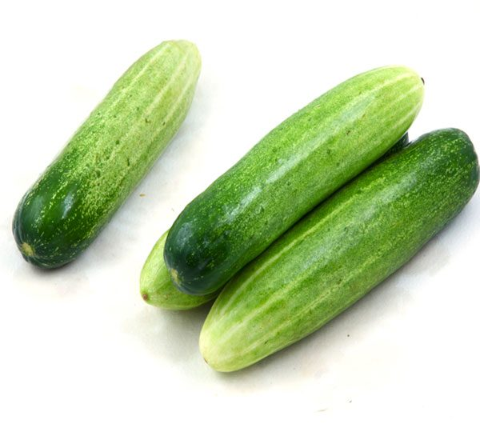
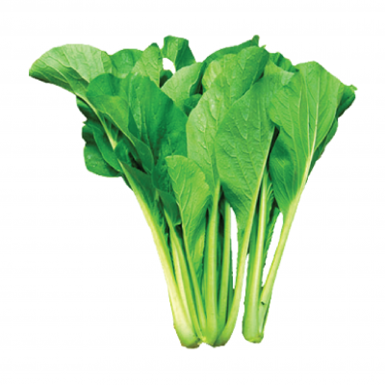
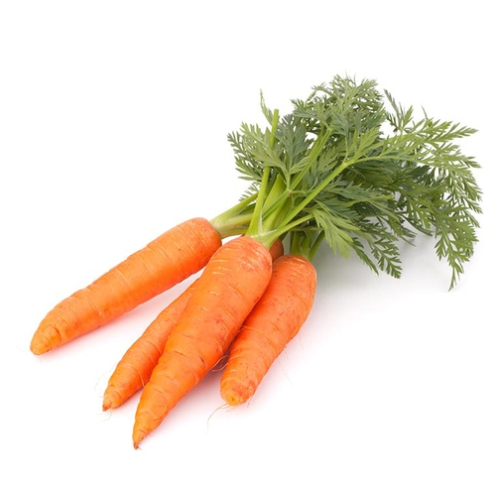

Slide 4
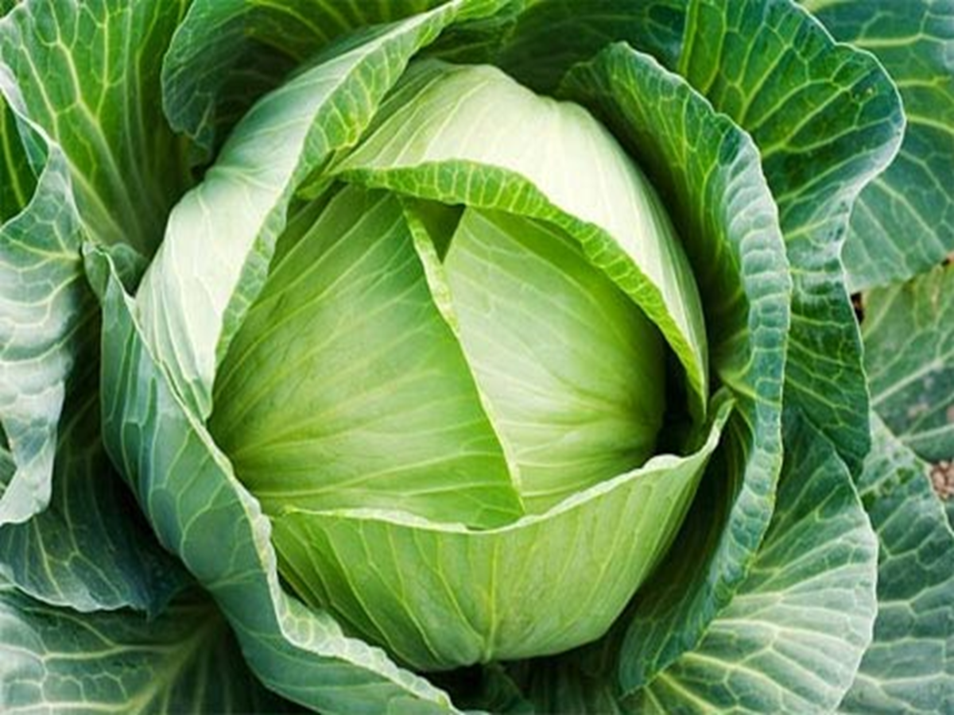

Slide 5


Dạy hát : “Bắp cải xanh” ST: Thơ : Phạm Hổ
Nhạc: Thu Hiền

Slide 6
TC: Nhỏ và to

Slide 7
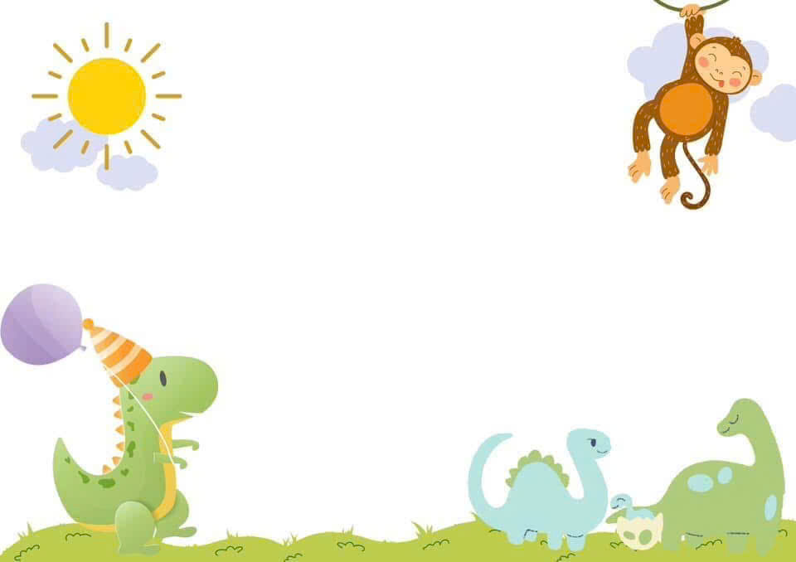
Kết thúc: Cô và trẻ chơi trò chơi: “ Gieo hạt’

